Slide 1
1. 메시지 정의
현재 위치를 검색하라.
상호리스트를 출력하라.
상호리스트를 정렬하라.
현재 주문 상태를 출력하라.
유저정보를 출력하라.
상호를 찾아라
상호를 평가하라
로그인
로그아웃

Slide 2
2. 책임 설정
상호
관리자
상호를 찾아라
상호
상호를 평가하라
유저
유저정보를 출력하라
현재 주문 상태를 출력하라.
세션
상호리스트를 출력하라.
로그인
로그아웃
위치 관리자
현재 위치를 검색하라.

Slide 3
3. 협력 관계 설정
상호
상호를 평가하라(별점, 댓글)
상호
관리자
상호를 찾아라
상호리스트를 출력하라.
유저
유저정보를 출력하라
세션
현재 주문 상태를 출력하라.
로그인
로그아웃
현재 위치를 검색하라.
위치 관리자

Slide 4

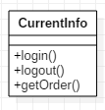



4. 인터페이스 설계도

Slide 5
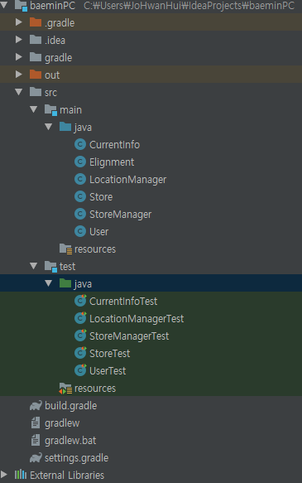
public class CurrentInfo { public void login(){ } public void logout(){ } public void getOrder(){ } }
public enum UserLevel { None, Normal, Vip, VIP1, VIP2, VIP3; }
public enum Elignment { None, Review, Star, Distance; }
public class LocationManager { public void getGio(){ } }
public class Store { public void evaluate(int star){ } public void add(String comment){ } }
public class StoreManager { public Store findAt(String id){ return null; } public Store[] findAll(Elignment elignment){ return null; } }
public class User { }

Slide 6
import org.junit.Test; public class CurrentInfoTest { @Test public void 로그인(){ } @Test public void 로그아웃(){ } @Test public void 현재_주문상태를_출력(){ } }
import org.junit.Test; public class LocationManagerTest { @Test public void 현재_위치_정보_출력(){ } }
import org.junit.Test; public class StoreManagerTest { @Test public void 상호_검색(){ } @Test public void 상호_리스트_출력(){ } }
import org.junit.Test; public class StoreTest { @Test public void 상호_코멘트_추가(){ } @Test public void 상호_별점_추가(){ } }
import org.junit.Test; public class UserTest { @Test public void 유저_정보_출력(){ } }

Slide 7
import org.junit.Assert; import org.junit.Test; public class StoreTest { @Test public void 상호_코멘트_추가(){ Store store = new Store(); store.add("이 집 너무 맛있어요"); Assert.assertTrue(store.getComments().length == 1); store.add("이 집 너무 맛있어요222"); Assert.assertTrue(store.getComments().length == 2); } @Test public void 상호_별점_추가(){ Store store = new Store(); store.evaluate(5); Assert.assertTrue(store.getStarAverage() == 5.0); store.evaluate(3); Assert.assertTrue(store.getStarAverage() == 4.0); } }

Slide 8
import org.junit.Assert; import org.junit.Test; public class UserTest { @Test public void 유저_정보_출력(){ User user = new User("kikiki0611", UserLevel.Normal, 0.0); Assert.assertTrue(user.getId() == "kikiki0611"); Assert.assertTrue(user.getLevel() == UserLevel.Normal); Assert.assertTrue(user.getPoint() == 0.0d); } }
import org.junit.Assert; import org.junit.Test; public class StoreManagerTest { @Test public void 상호_검색(){ StoreManager storeManager = new StoreManager(); Store store = new Store("0001","배달의 민족"); storeManager.addStore(store); Assert.assertTrue(storeManager.findAt("0001").getId() == "0001"); Assert.assertTrue(storeManager.findAt("배달의 민족").getId() == "0001"); } @Test public void 상호_리스트_출력(){ StoreManager storeManager = new StoreManager(); Store store = new Store("0001","배달의 민족"); storeManager.addStore(store); Store store2 = new Store("0002","배달의 민족2"); storeManager.addStore(store2); Store[] stores = storeManager.findAll(Elignment.Star); Assert.assertTrue(stores[0].getStarAverage() > stores[1].getStarAverage()); } }

Slide 9
import org.junit.Assert; import org.junit.Test; public class LocationManagerTest { @Test public void 현재_위치_정보_출력(){ LocationManager locationManager = new LocationManager(); locationManager.getGio(); Assert.assertTrue(false); } }

Slide 10
import org.junit.Assert; import org.junit.Test; public class CurrentInfoTest { @Test public void 로그인(){ CurrentInfo currentInfo = new CurrentInfo(); currentInfo.login(); Assert.assertTrue(false); } @Test public void 로그아웃(){ CurrentInfo currentInfo = new CurrentInfo(); currentInfo.logout(); Assert.assertTrue(false); } @Test public void 현재_주문상태를_출력(){ CurrentInfo currentInfo = new CurrentInfo(); currentInfo.getOrder(); Assert.assertTrue(false); } }
import org.junit.Assert; import org.junit.Test; public class LocationManagerTest { @Test public void 현재_위치_정보_출력(){ LocationManager locationManager = new LocationManager(); locationManager.getGio(); Assert.assertTrue(false); } }

Slide 11
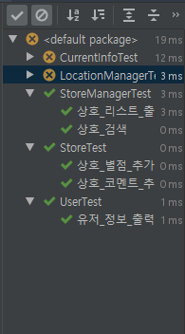

Slide 12
} else { String content = "ok"; byte[] contentBytes = content.getBytes(); int contentLength = contentBytes.length; if (method.equals("GET")) { out.println("HTTP/1.1 200 OK"); out.println("Server: Java HTTP Server from hh : 1.0"); out.println("Date: " + new Date()); out.println("Content-type: " + "text/plain"); out.println("Content-length: " + contentLength); out.println(); // blank line between headers and content, very important ! out.flush(); // flush character output stream buffer dataOut.write(contentBytes, 0, contentLength); dataOut.flush(); } }

Slide 13
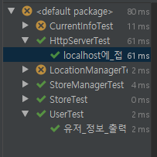
import org.junit.Assert; import org.junit.Test; import java.io.BufferedReader; import java.io.InputStreamReader; import java.net.HttpURLConnection; import java.net.URL; public class HttpServerTest { @Test public void localhost에_접속시_ok_출력(){ ServerStart(); Assert.assertTrue(request().equals("ok")); } public void ServerStart(){ HttpServer server = new HttpServer(8080); server.start(); } public String request(){ try { StringBuilder urlBuilder = new StringBuilder("http://127.0.0.1:8080"); /*URL*/ URL url = new URL(urlBuilder.toString()); HttpURLConnection conn = (HttpURLConnection) url.openConnection(); conn.setRequestMethod("GET");
- - - 중략 - - - return sb.toString(); } catch (Exception e){ } return null; } }

